Slide 1
邁向健全人生

Slide 2
耶穌走遍加利利，在各會堂裡教訓人，傳天國的福音，醫治百姓各樣的病症。(太4:23)
耶穌走遍各城各鄉，在會堂裡教訓人，宣講天國的福音，又醫治各樣的病症。(太9:35)

Slide 3
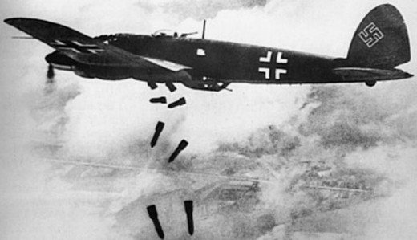
²¹ 你們聽見有吩咐古人的話說「不可殺人」，又說「凡殺人的難免受審判」²² 只是我告訴你們，凡向弟兄動怒的，難免受審判(馬太福音5:21-22)

Slide 4
Be peace 作一個和平的人

Slide 5
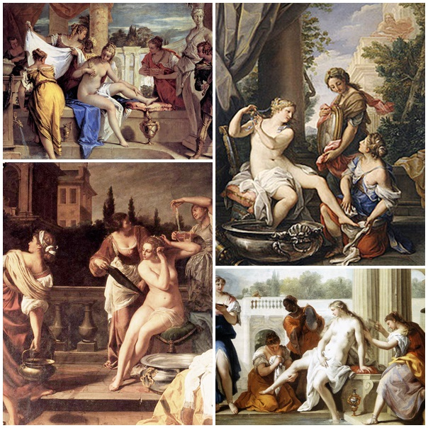
大衛與拔示巴的故事

Slide 6
你無法阻止鳥兒從你頭上飛過，但可以阻止鳥兒在你頭上築巢！
be pure 作一個完全的人

Slide 7
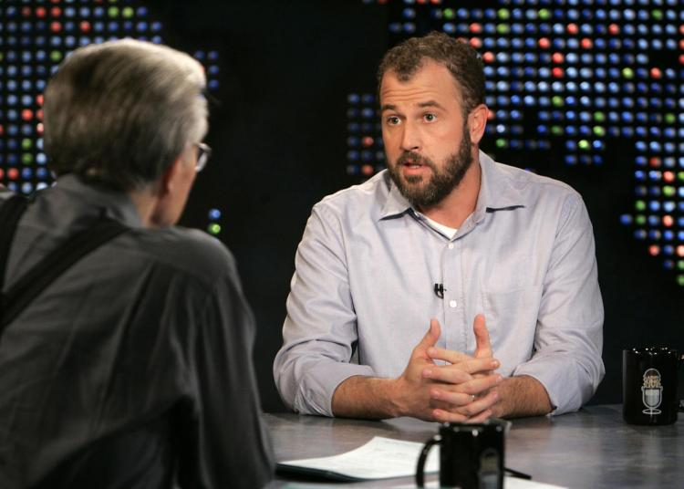
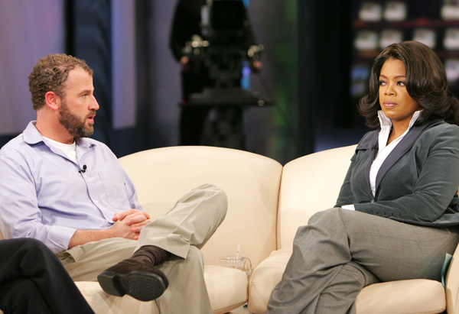

Slide 8
你們的話，是就說是，不是就說不是；若再多說，就是出於那惡者。
be honest 作一個誠實正直的人

Slide 9
你著詳細看彼個完全的人(pure)，
看彼個正直的人(honest)，
因為和平的人(peace)有好的結局。
論到犯法的人，欲做一下滅無；
歹人的結局欲受剿滅。
詩篇37:37-38

